Slide 1
Школско такмичење 2009. година
Б група

Slide 2
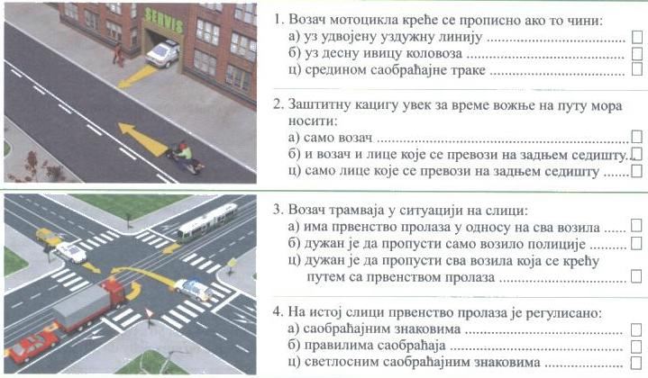

Slide 3
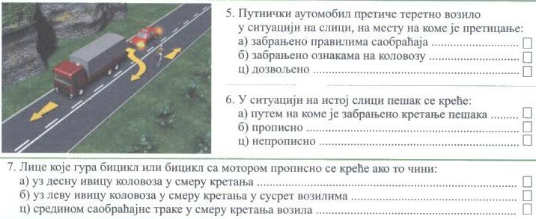

Slide 4
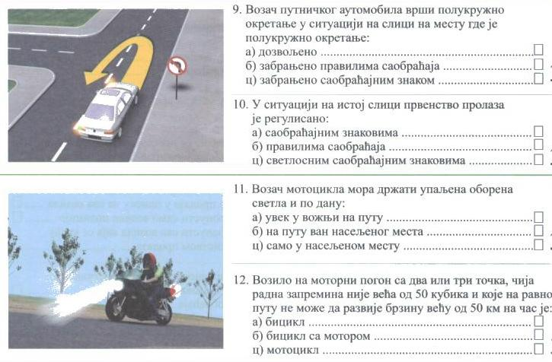

Slide 5
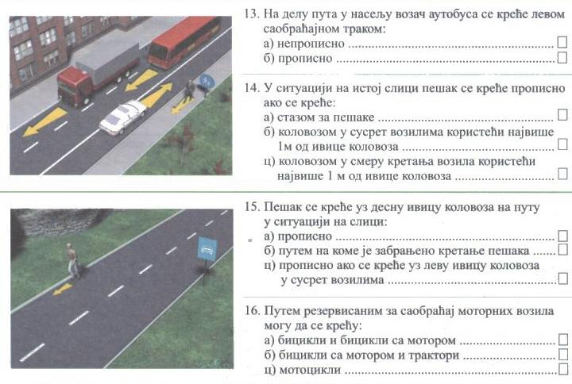

Slide 6
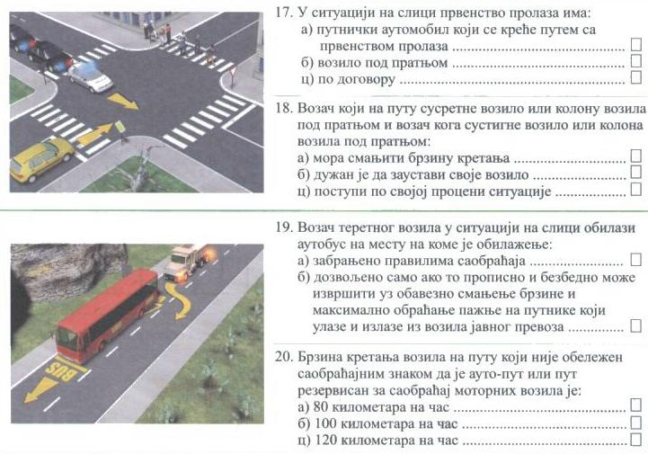

Slide 8
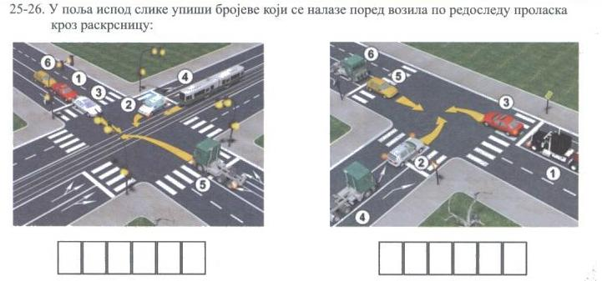
2
4
3
1
6
5
5
6
3
1
2
4

Slide 9
11
8
9
3
5
4
10
7
1
2

